Slide 1

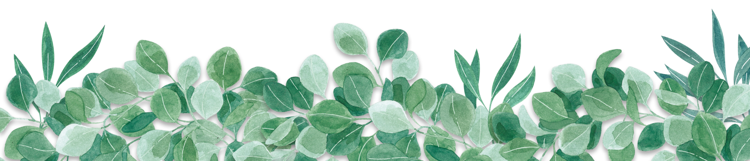
CHỦ ĐỀ 8: ĐA DẠNG THẾ GIỚI SỐNG
BÀI 29: THỰC VẬT

Slide 2
1. ĐA DẠNG THỰC VẬT
Tìm hiểu các nhóm thực vật
Quan sát hình 29.1 kể tên các nhóm Thực vật. Xác định đặc điểm mỗi nhóm.

Slide 3
Quan sát hình ảnh, nghiên cứu thông tin hoàn thành PHT
Bảng: Đặc điểm các nhóm Thực vật
Các nhóm TV | Môi trường sống | Đặc điểm cơ quan sinh dưỡng | Đặc điểm cơ quan sinh sản
Rêu
Dương xỉ
Hạt trần
Hạt kín

Slide 4
Bảng: Đặc điểm các nhóm Thực vật
Các nhóm TV | Môi trường sống | Đặc điểm cơ quan sinh dưỡng | Đặc điểm cơ quan sinh sản
Rêu | Những nơi ẩm ướt (chân tường, gốc cây, …) | - Chưa có rễ chính thức. - Thân nhỏ, chưa có mạch dẫn. - Lá nhỏ. | - Không có hoa, quả, hạt. - Cơ quan sinh sản là túi bào tử (nằm trên ngọn) chứa các hạt bào tử.
Dương xỉ
Hạt trần
Hạt kín
Rêu chưa có rễ chính thức và chưa có mạch dẫn, vậy nước và các chất khoáng vận chuyển trong thân bằng cách nào?

Slide 5
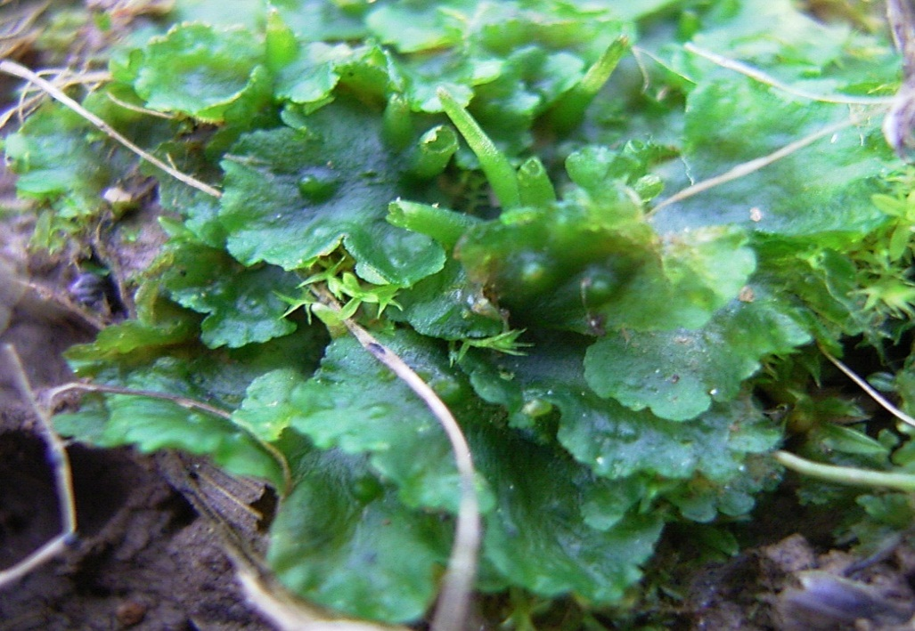
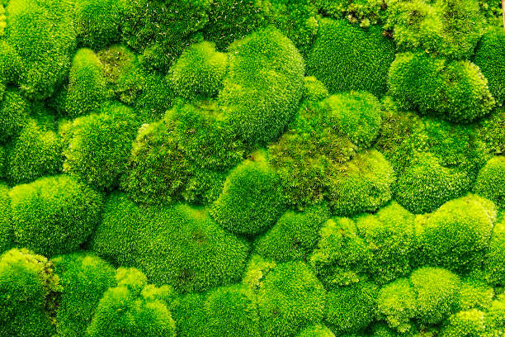
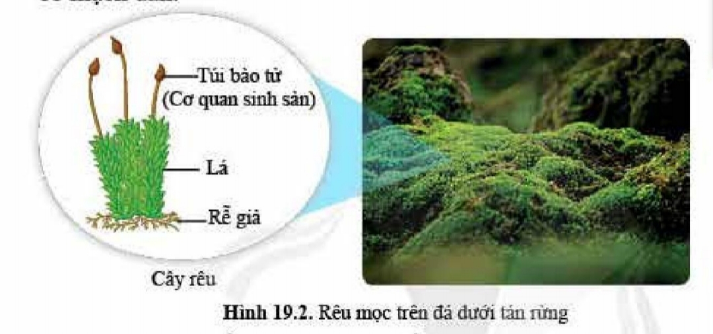
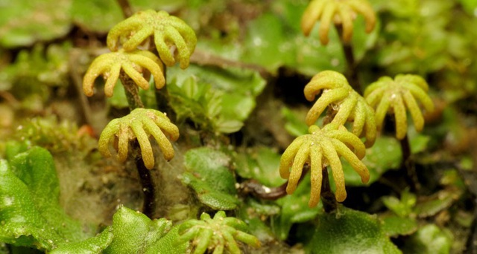
Rêu tản
Rêu- cây rêu tường
Rêu sừng

Slide 6
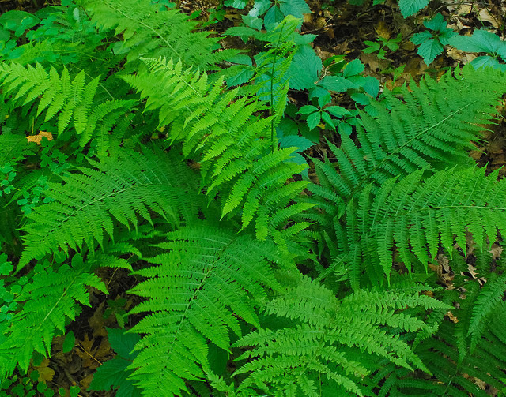
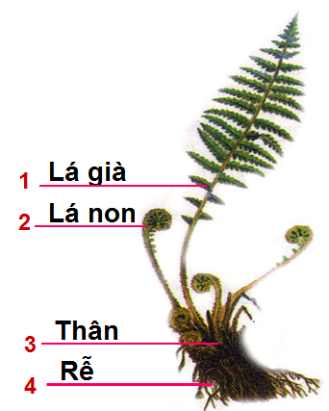
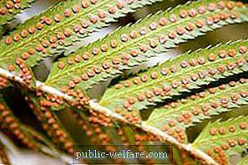
Cây dương xỉ và ổ túi bào tử
Rêu- cây rêu tường
Có thể phân biệt nhóm Rêu và nhóm Dương xỉ nhờ đặc điểm cấu tạo bên trong nào?

Slide 7
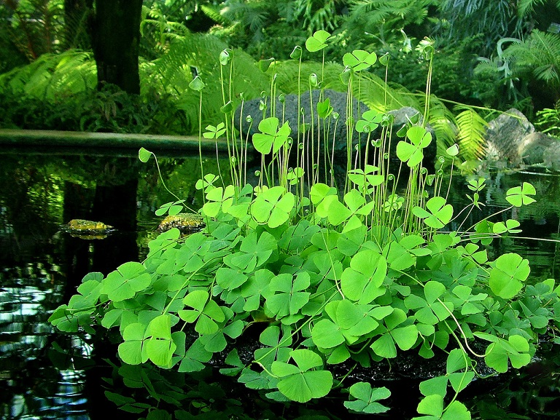
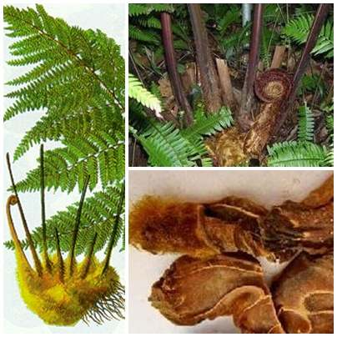
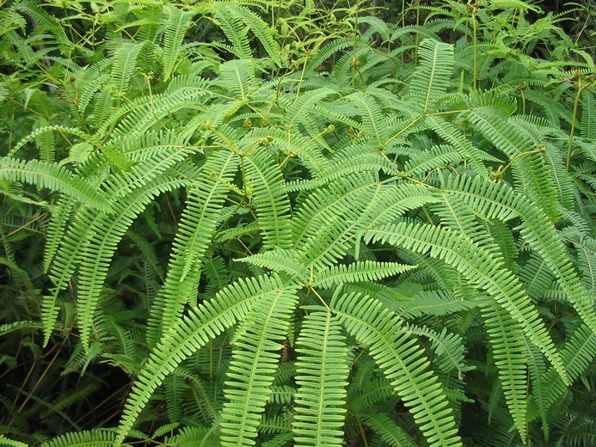
Rau bợ
Cây lông cu li
DƯƠNG XỈ
Guột

Slide 8
Bảng: Đặc điểm các nhóm Thực vật
Các nhóm TV | Môi trường sống | Đặc điểm cơ quan sinh dưỡng | Đặc điểm cơ quan sinh sản
Rêu | Những nơi ẩm ướt (chân tường, gốc cây, …) | - Chưa có rễ chính thức. - Thân nhỏ, chưa có mạch dẫn. - Lá nhỏ. | - Không có hoa, quả, hạt. - Cơ quan sinh sản là túi bào tử (nằm trên ngọn) chứa các hạt bào tử.
Dương xỉ | Sống nơi đất ẩm, chân tường, dưới tán rừng. | - Rễ, thân, lá chính thức, có mạch dẫn vận chuyển các chất - Lá còn non thường cuộn lại ở đầu. | - Không có hoa, quả, hạt. - Cơ quan sinh sản là túi bào tử (nằm mặt dưới là giá) chứa các hạt bào tử.
Hạt trần
Hạt kín

Slide 9
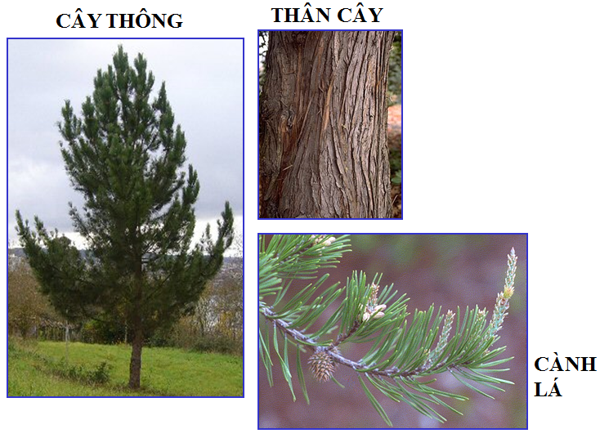
HẠT TRẦN

Slide 10
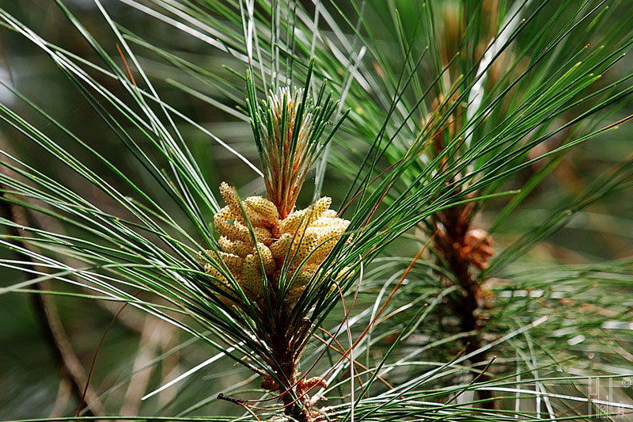
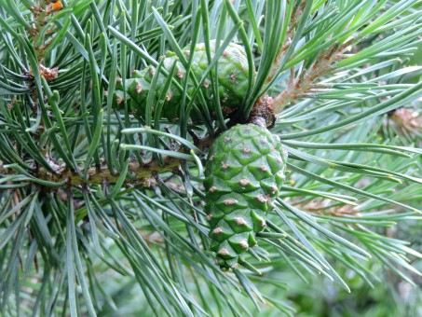
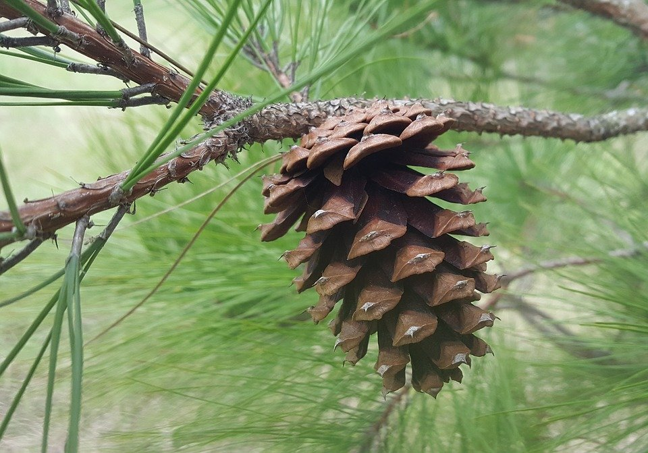
CƠ QUAN SINH SẢN CỦA CÂY THÔNG
NÓN ĐỰC
NÓN CÁI

Slide 11
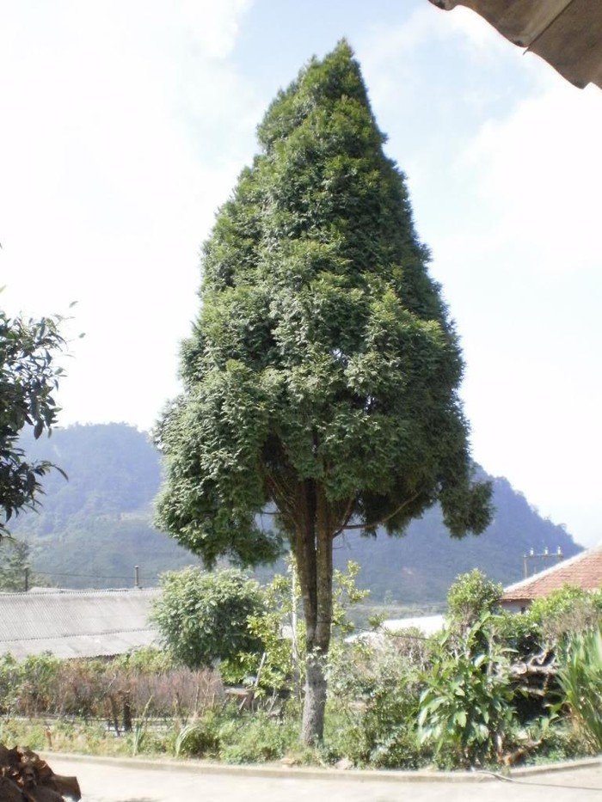
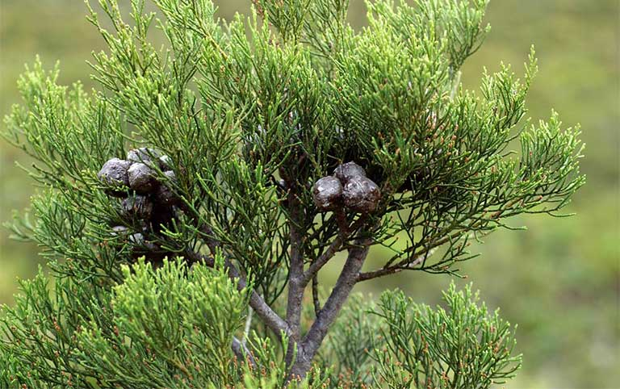
MỘT SỐ CÂY HẠT TRẦN
CÂY HOÀNG ĐÀN
CÂY PƠMU

Slide 12
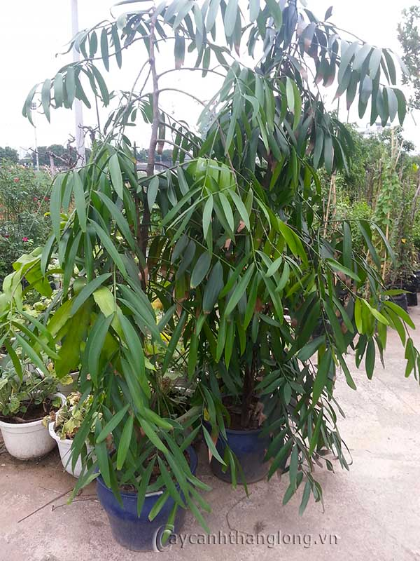
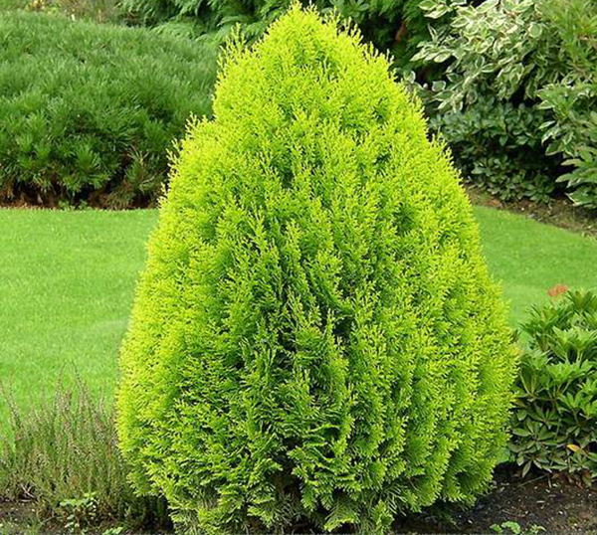
MỘT SỐ CÂY HẠT TRẦN
CÂY KIM GIAO
CÂY TRẮC BÁCH DIỆP

Slide 13
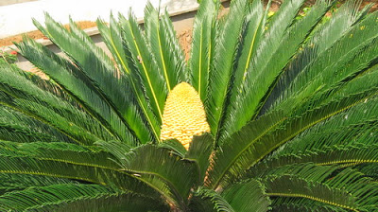
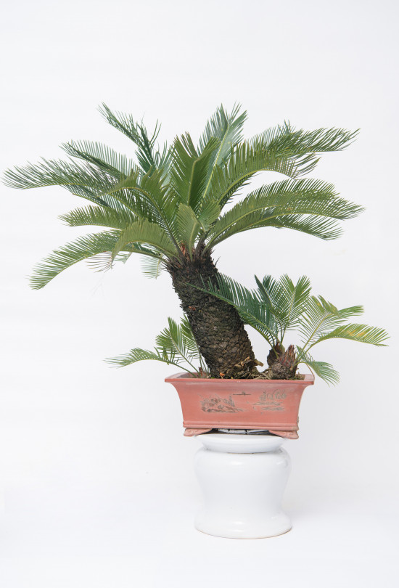
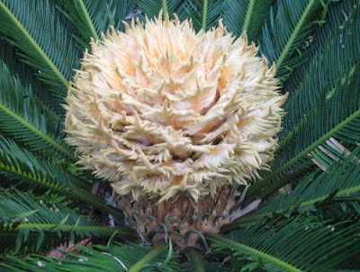
CÂY VẠN TUẾ

Slide 14
Bảng: Đặc điểm các nhóm Thực vật
Các nhóm TV | Môi trường sống | Đặc điểm cơ quan sinh dưỡng | Đặc điểm cơ quan sinh sản
Rêu | Những nơi ẩm ướt (chân tường, gốc cây, …) | - Chưa có rễ chính thức. - Thân nhỏ, chưa có mạch dẫn. - Lá nhỏ. | - Không có hoa, quả, hạt. - Cơ quan sinh sản là túi bào tử (nằm trên ngọn) chứa các hạt bào tử.
Dương xỉ | Sống nơi đất ẩm, chân tường, dưới tán rừng. | - Rễ, thân, lá chính thức, có mạch dẫn vận chuyển các chất - Lá còn non thường cuộn lại ở đầu. | - Không có hoa, quả, hạt. - Cơ quan sinh sản là túi bào tử (nằm mặt dưới là giá) chứa các hạt bào tử.
Hạt trần | Sống trên cạn. | - Rễ cọc. - Thân gỗ. - Lá hình kim. - Có mạch dẫn. | - Chưa có hoa, quả. - Hạt nằm lộ trên noãn. - Cơ quan sinh sản là nón.
Hạt kín

Slide 15
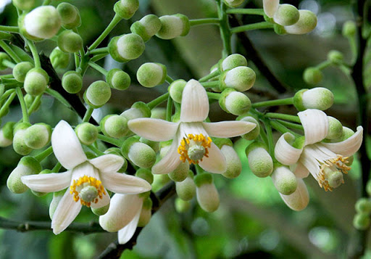
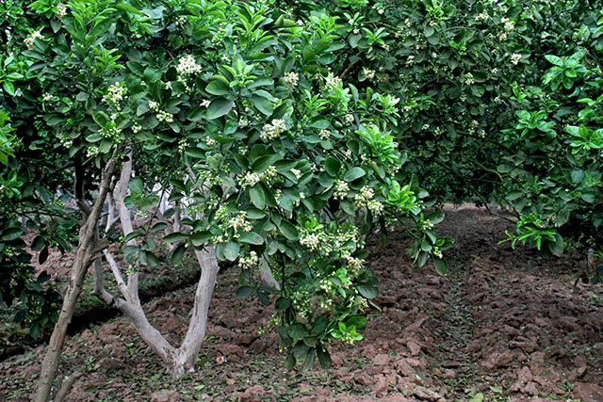
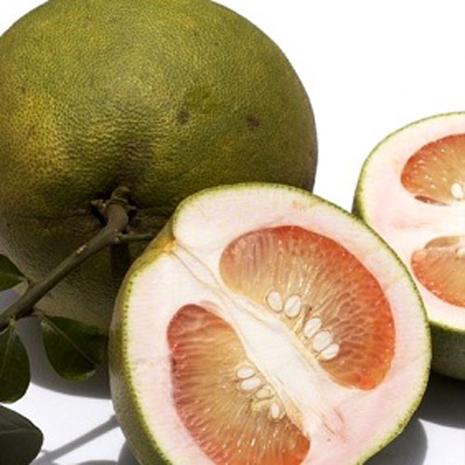
HẠT KÍN
Cây bưởi có hoa, quả, hạt nằm trong quả.

Slide 16
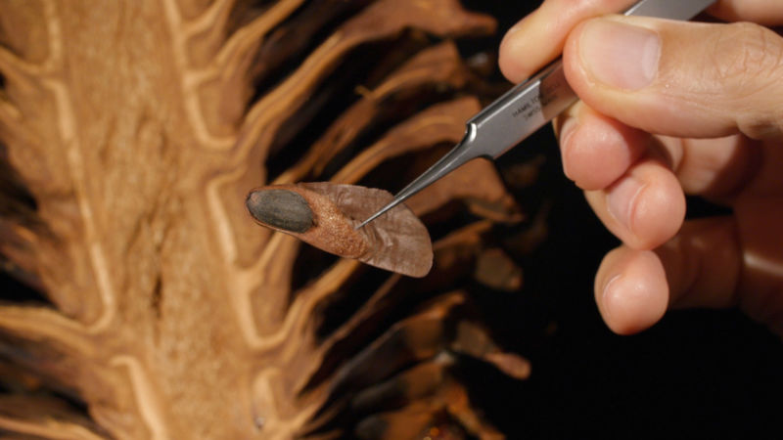
THỰC VẬT HẠT TRẦN
THỰC VẬT HẠT KÍN
HẠT THÔNG
(nằm lộ trên các lá noãn hở)
HẠT BƯỞI
(nằm trong quả)

Slide 17
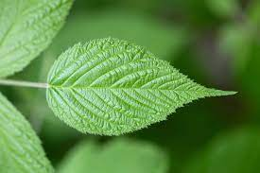
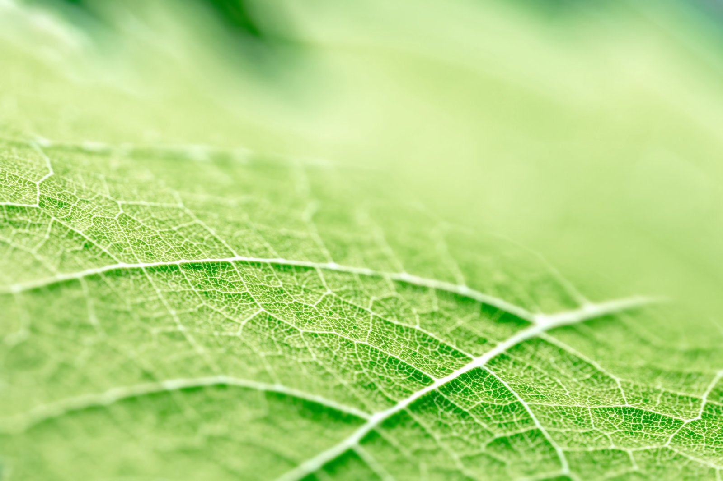
HỆ THỐNG MẠCH DẪN Ở GÂN LÁ CỦA CÂY HẠT KÍN

Slide 18
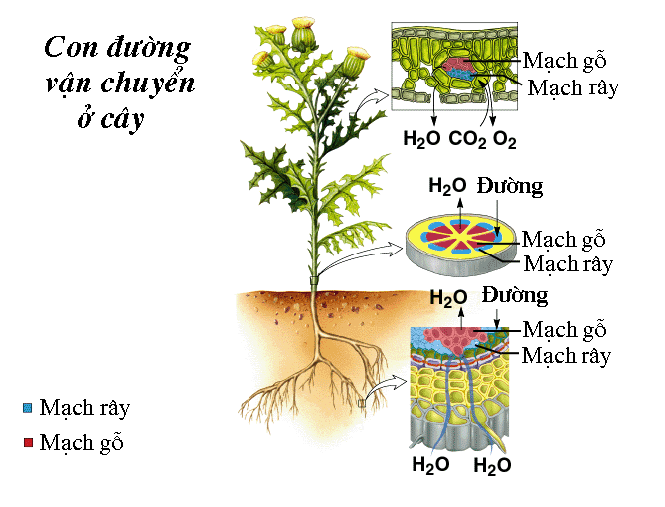
MẠCH DẪN HOÀN THIỆN Ở THỰC VẬT HẠT KÍN

Slide 19
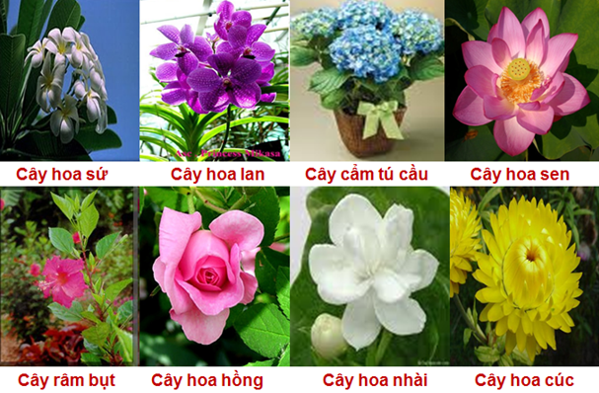
CÂY HẠT KÍN

Slide 20
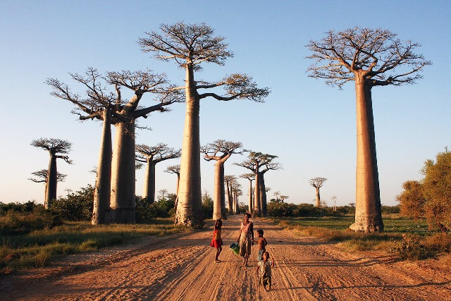
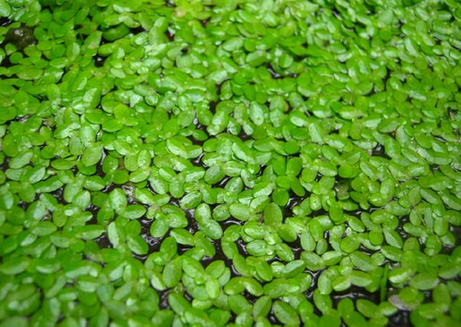
MỘT SỐ CÂY HẠT KÍN
CÂY BÈO TẤM
CÂY BAO BÁP

Slide 21
Bảng: Đặc điểm các nhóm Thực vật
Các nhóm TV | Môi trường sống | Đặc điểm cơ quan sinh dưỡng | Đặc điểm cơ quan sinh sản
Rêu | Những nơi ẩm ướt (chân tường, gốc cây, …) | - Chưa có rễ chính thức. - Thân nhỏ, chưa có mạch dẫn. - Lá nhỏ. | - Không có hoa, quả, hạt. - Cơ quan sinh sản là túi bào tử (nằm trên ngọn) chứa các hạt bào tử.
Dương xỉ | Sống nơi đất ẩm, chân tường, dưới tán rừng. | - Rễ, thân, lá chính thức, có mạch dẫn vận chuyển các chất - Lá còn non thường cuộn lại ở đầu. | - Không có hoa, quả, hạt. - Cơ quan sinh sản là túi bào tử (nằm mặt dưới là giá) chứa các hạt bào tử.
Hạt trần | Sống trên cạn. | - Rễ cọc. - Thân gỗ. - Lá hình kim. - Có mạch dẫn. | - Chưa có hoa, quả. - Hạt nằm lộ trên noãn. - Cơ quan sinh sản là nón.
Hạt kín | Sống ở môi trường nước, môi trường cạn. | - Rễ, thân, lá biến đổi đa dạng. - Hệ mạch dẫn hoàn thiện. | - Có hoa, quả, hạt. - Hạt được bảo vệ trong quả.

Slide 22

Trong 4 nhóm thực vật trên, nhóm nào tiến hóa và đa dạng nhất? Vì sao?

Slide 23
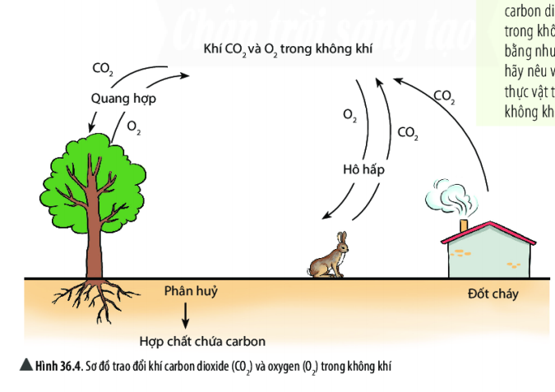
2. VAI TRÒ CỦA THỰC VẬT
Tìm hiểu vai trò của thực vật trong tự nhiên
Quan sát sơ đồ cho biết: Hàm lượng khí carbon dioxide và oxygen trong không khí được cân bằng như thế nào? Từ đó nêu vai trò của thực vật trong điều hoà khí hậu?

Slide 24
Bảng: Ảnh hưởng của thực vật đến khí hậu một vùng
Các yếu tố khí hậu | Nơi có ít thực vật | Nơi có nhiều thực vật
Ánh sáng | Ánh sáng chiếu xuống mặt đất mạnh | Ánh sáng chiếu xuống mặt đất yếu
Nhiệt độ | Cao | Thấp
Độ ẩm | Thấp | Cao
Gió thổi | Mạnh | Yếu
→ Khí hậu ở 2 nơi: có thực vật và không có thực vật khác nhau như thế nào?

Slide 25
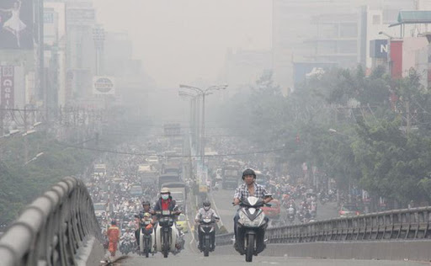
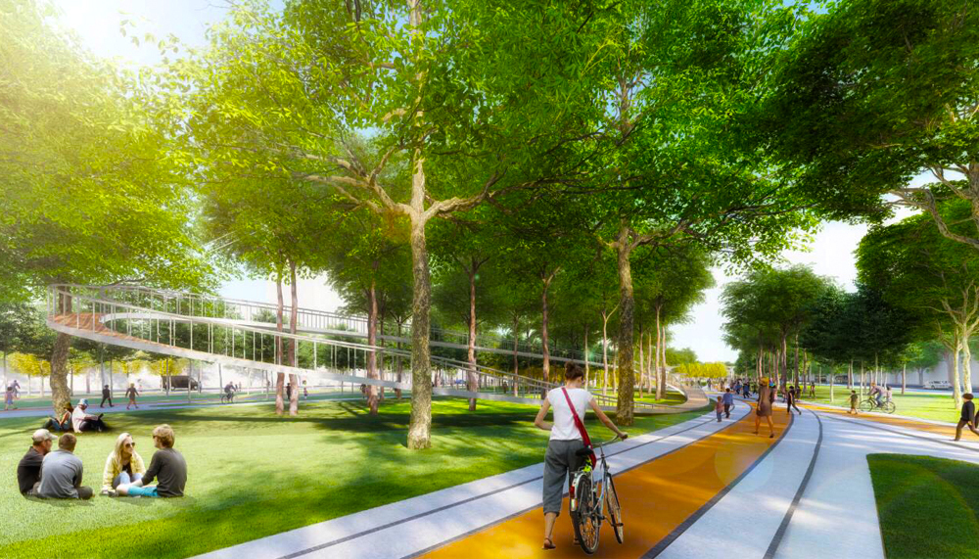
A: không có thực vật
B: có thực vật
→ Nhận xét không khí ở 2 nơi?

Slide 26
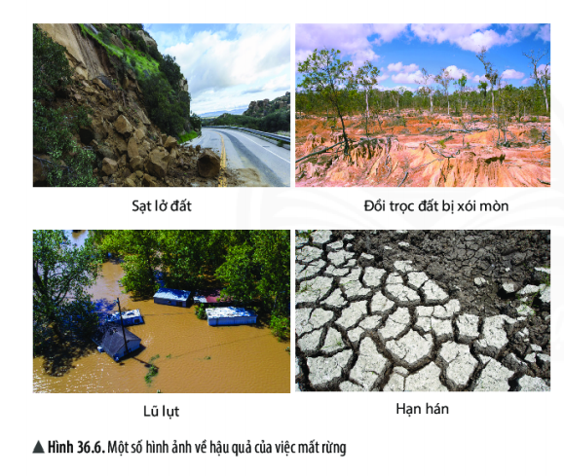
Quan sát hình cho biết: Tại sao phải trồng cây gây rừng? Việc trồng cây xanh có lợi ích gì đồi với vấn đề bảo vệ môi trường?

Slide 27
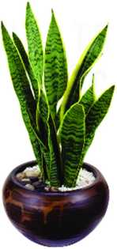
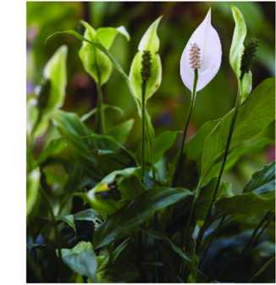
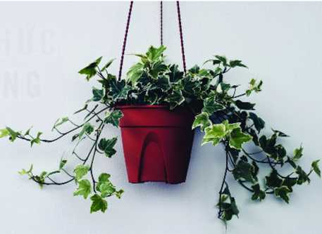
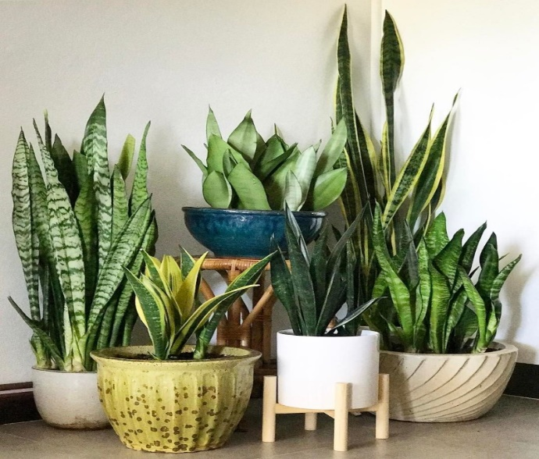
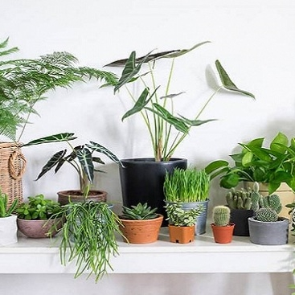
C
MỘT SỐ CÂY TRỒNG TRONG NHÀ

Slide 28






Mưa
Mưa
Lượng chảy 0,6m³/giây
Rơi xuống
Lượng chảy 21m³/giây
A
B
A.Có rừng B. Đồi trọc
Hình: Lượng chảy của dòng nước mưa ở 2 nơi khác nhau
Quan sát hình và theo dõi thí nghiệm minh hoạ, hoạt động nhóm hoàn thành bảng so sánh điểm khác nhau giữa 2 khu vực A ( có rừng) và B (đồi trọc) trong PHT
Đặc điểm | Khu vực A ( có rừng) | Khu vực B( đồi trọc)
Phân bố cây xanh
Lượng chảy của dòng nước mưa
Khả năng giữ đất
Khả năng giữ nước

Slide 29
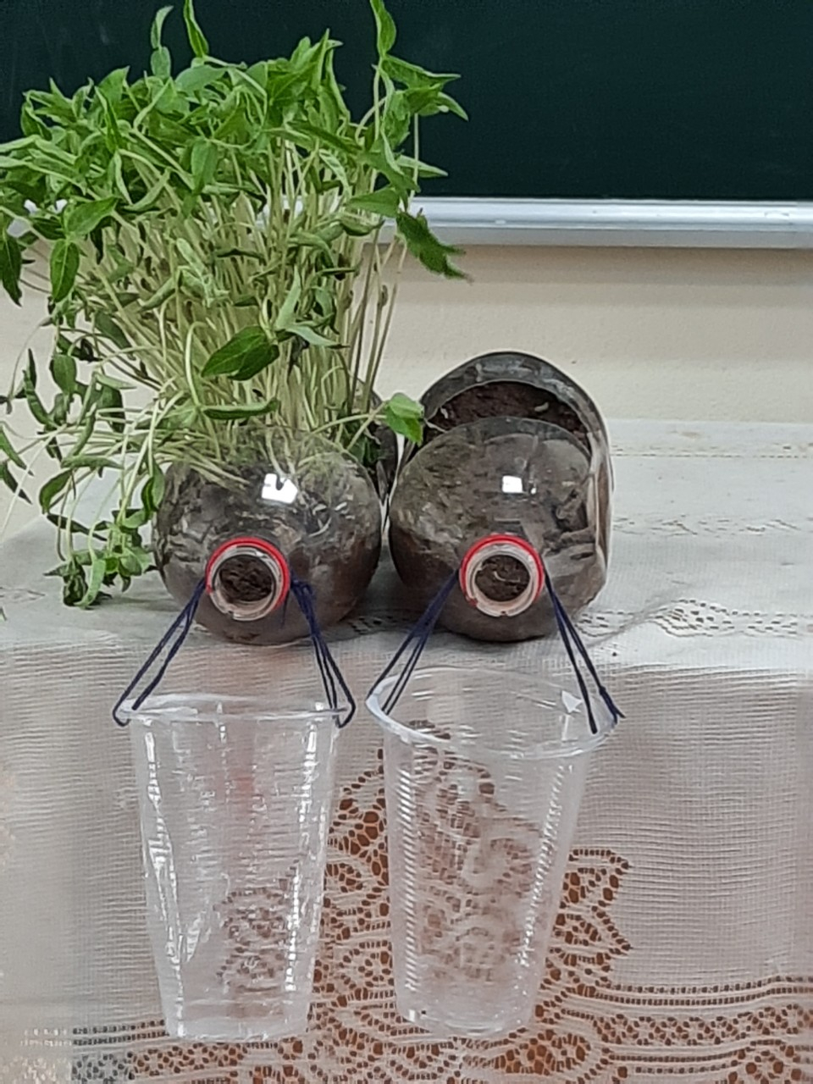
Thí Nghiệm Châu A: có cây( khu có rừng) Chậu B: Không có cây(Đồi trọc) Tạo 1 trận mưa giả bằng cách tưới vào 2 chậu 1 lượng nước như nhau Nhận xét màu sắc và lượng nước chảy ra 2 cốc A và B
A
B

Slide 30
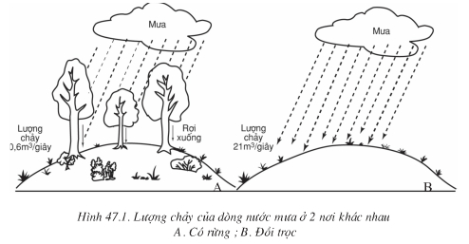
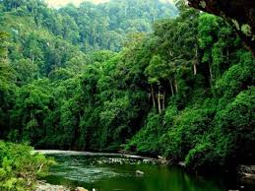
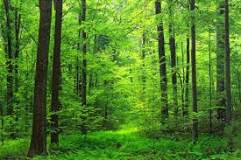
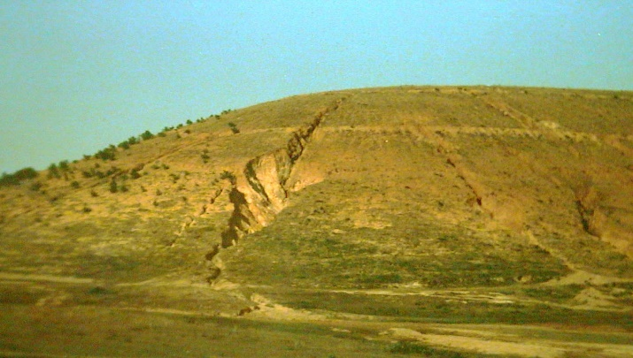

(A)
(B)
Đặc điểm
Khu vực A( có rừng)
Khu vực B (Đồi trọc)
Sự phân bố của cây
Có nhiều cây, phân nhiều tầng
Chỉ có cây bụi nhỏ
Lượng chảy
0,6 m³/s
21 m³/s
Khả năng giữ đất
Giữ được đất (ít bị xói mòn)
Giữ được ít đất (đất bị xói mòn)
Khả năng giữ nước
Giữ được nước
Giữ được ít nước

Slide 31
Lấy ví dụ về những động vật mà nơi ở của chúng là thực vật theo bảng sau:
STT | Tên động vật | Nơi ở của động vật
 |  | Lá cây | Thân, cành cây | Gốc cây
1 | Sâu cuốn lá | x
2
Lấy ví dụ tên con vật và tên cây mà con vật đó sử dụng làm thức ăn theo bảng:
Stt | Tên động vật | Tên cây | Bộ phận của cây mà con vật sử dụng
 |  |  | Lá | Rễ, củ | Quả | Hạt

Slide 32
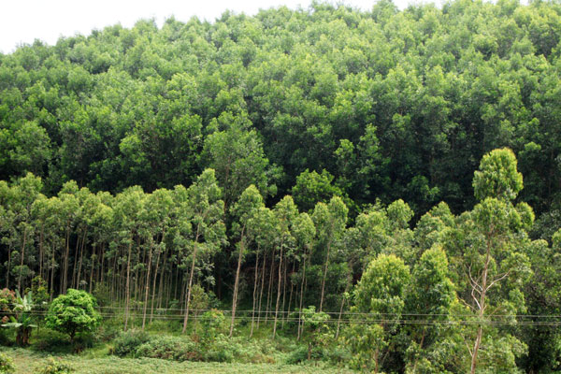
Ổn định hàm lượng khí ôxi và Cacbonic
Góp phần Giữ đất, chống xói mòn
Điều hòa khí hậu
Hạn chế ngập lụt, hạn hán
Giảm ô nhiễm môi trường
Cung cấp oxi,thức ăn, nơi ở, nơi sinh sản cho động vật
Cung cấp lương thực, thực phẩm, đồ gỗ… nhưng cũng có hại cho con người

Slide 33
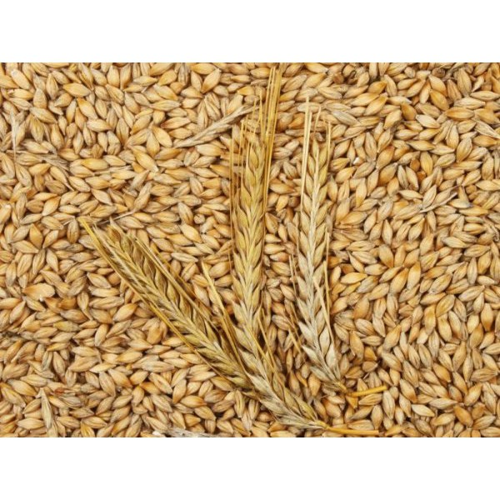
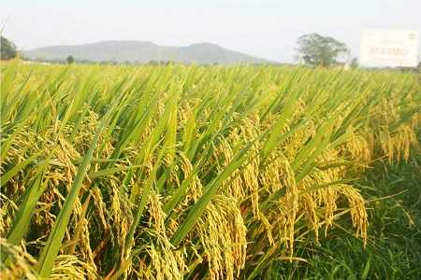
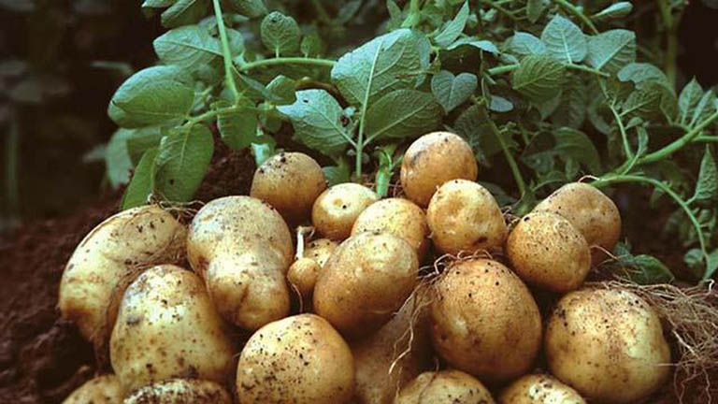






Vai trò của thực vật
Lúa
Khoai tây
Ngô
Khoai lang
Đại mạch
Sắn
Kê
Cao lương
Lúa mì

Slide 34

Đa dạng thực vật ở Việt Nam

Slide 35




Đề xuất một số biện pháp bảo vệ sự đa dạng của thực vật?
Ngăn chặn phá rừng. Hạn chế khai thác các loài quý hiếm
Xây dựng vườn quốc gia
Cấm buôn bán và xuất khẩu các loài quý hiếm
Tuyên truyền giáo dục nhân dân bảo vệ rừng

Slide 36





Slide 37
LUYỆN TẬP
• Tiến hành sắp xếp các đại diện Thực vật kể được từ hoạt động trò chơi khởi động vào các nhóm Thực vật đã học và giải thích.
• Hoàn thiện bảng 29.1: Nêu sự giống nhau và khác nhau giữa thực vật Hạt trần với thực vật Hạt kín.
Đặc điểm |  | Thực vật Hạt trần | Thực vật Hạt kín
Cơ quan sinh dưỡng | Rễ | Có | Có
 | Thân | Có | Có
 | Lá | Có | Có
Cơ quan sinh sản | Nón | Có | Không
 | Hoa | Không | Có
 | Quả | Không | Có
 | Hạt | Có | Có

Slide 38
LUYỆN TẬP
Câu 1. Ở những vùng bờ biển người ta thường trồng cây phía ngoài đê nhằm mục đích gì?
Chống gió bão
Chống xói mòn đất
Chống rửa trôi đất
Tất cả các phương án trên
Câu 2: Bộ phận nào của thực vật đóng vai trò quan trọng trong việc giữ nước?
Rễ
Thân
Lá
Hoa

Slide 39

Câu 3. Cho sơ đồ sau:
a. Lựa chọn các sinh vật phù hợp với các số trong sơ đồ trên.
b. Từ sơ đồ trên, cho biết vai trò của thực vật?

Slide 40
VẬN DỤNG
HS lựa chọn loài thực vật có ích (cây rau, cây gia vị, cây hoa...trong hộp xốp hoặc thủy canh....), sử dụng dụng cụ để trồng và chăm sóc cây tại nhà (Nộp báo cáo sau 1-2 tuần
Sản phẩm: HS báo cáo sản phẩm (chụp hình, quay video trình bày trên slides....) về cây được trồng và chăm sóc của nhóm.
Bảng tiêu chí đánh giá:
STT | Tiêu chí | Điểm tối đa
1 | Nêu được các loại dụng cụ dung để trồng, chăm sóc cây | 10
2 | Nêu được đầy đủ các bước trồng và chăm sóc cây (có kèm theo hình ảnh, video minh hoạ) | 40
3 | Mô tả rõ thao tác thực hiện ở các bước | 20
4 | Cây trồng phát triển tươi tốt | 30

Slide 41
VẬN DỤNG
Quan sát và giới thiệu một số Thực vật ở xung quanh em, thực hành phân chia chúng vào các nhóm, đề xuất được những lưu ý trong việc chăm sóc để cây phát triển khỏe mạnh
Đại diện cây gì…? Đặc điểm môi trường sống…? Cây này được xếp vào nhóm Thực vật nào…? Cách chăm sóc cần lưu ý những gì…?

